Slide 1
Имитационное моделирование. Лабораторная работа 8
Гашимов Кенан Мухтар оглы

Slide 2
Имитационное моделирование. Лабораторная работа 8
Гашимов Кенан Мухтар оглы
НКНбд-01-23

Slide 3
Цель
Построить событийную SIR-модель, сравнить несколько сценариев параметров и оформить финальный комплект артефактов курса.

Slide 4
Теория
В событийной SIR-модели моменты заражения и выздоровления генерируются как случайные события, что даёт естественную стохастическую траекторию эпидемии.

Slide 5
Эксперименты
Смоделированы три сценария событийной SIR-модели.
Для каждого сценария собраны траектории по событийному времени.
Сравнены пики инфицированных, время пика и число выздоровевших к концу моделирования.

Slide 6
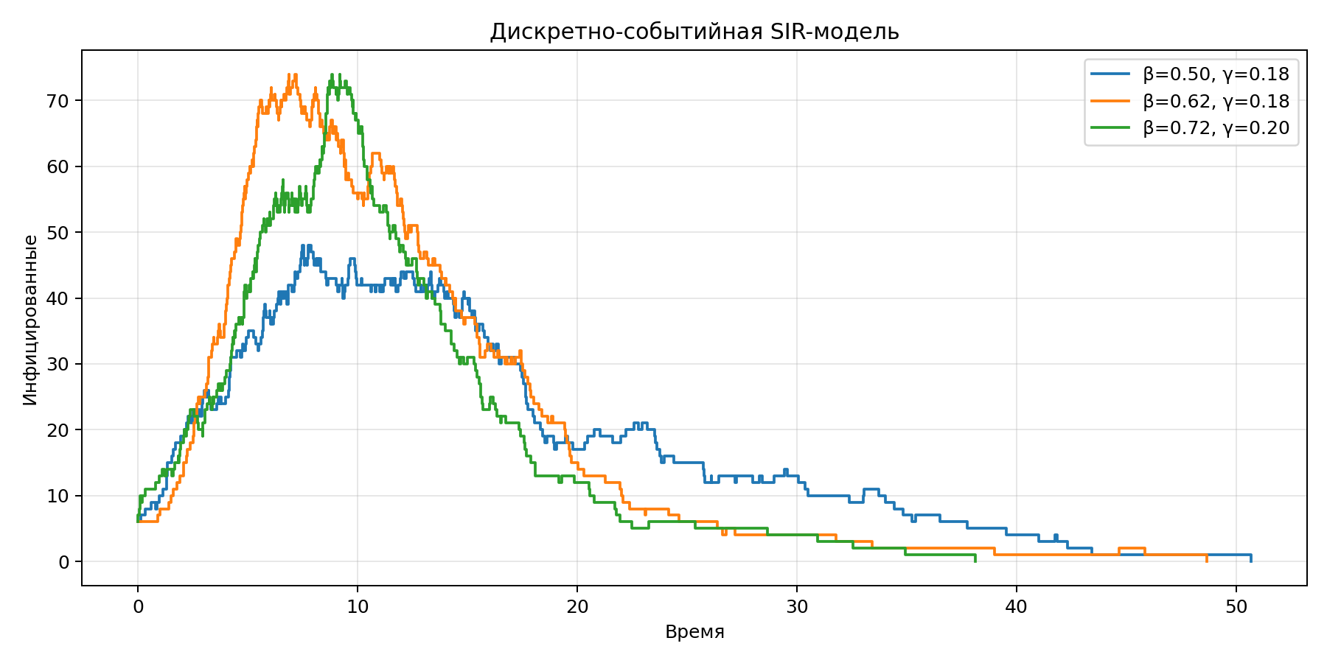
Визуализация

Slide 7
Итоги
Показана событийная трактовка эпидемии.
Сценарии сравниваются по пику и времени пика.
Лабораторная завершает курс единым воспроизводимым набором артефактов.

Slide 8
Артефакты
project/data/event-sir-1.csv
project/data/event-sir-2.csv
project/data/event-sir-3.csv
project/plots/event-sir.png
project/src/Lab08.jl
project/notebook/lab08.ipynb
report/simulation-modeling–lab08–report.qmd
presentation/simulation-modeling–lab08–presentation.qmd

